Slide 1
Dog
B3 Mαριος

Slide 2
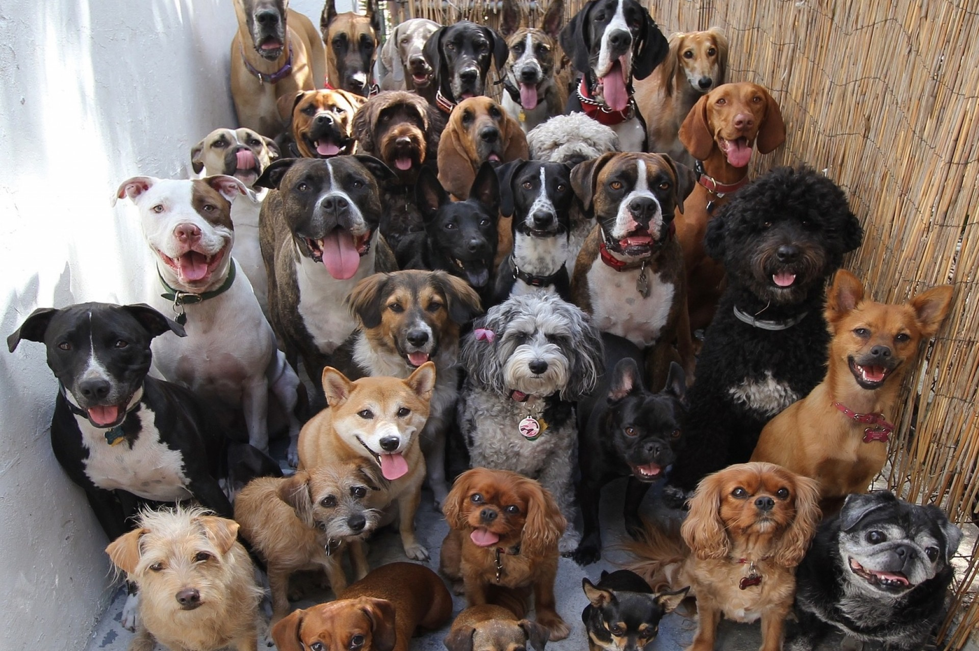
πολα

Slide 3
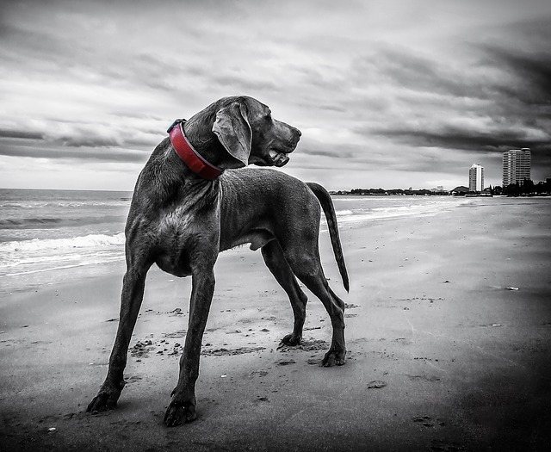
σκοτινο

Slide 4
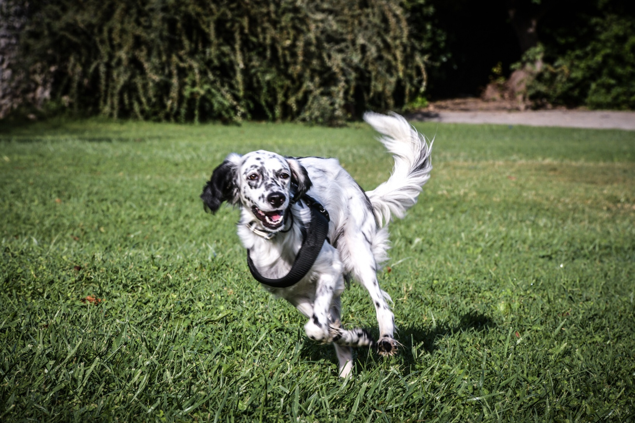
γλικουλι

Slide 5
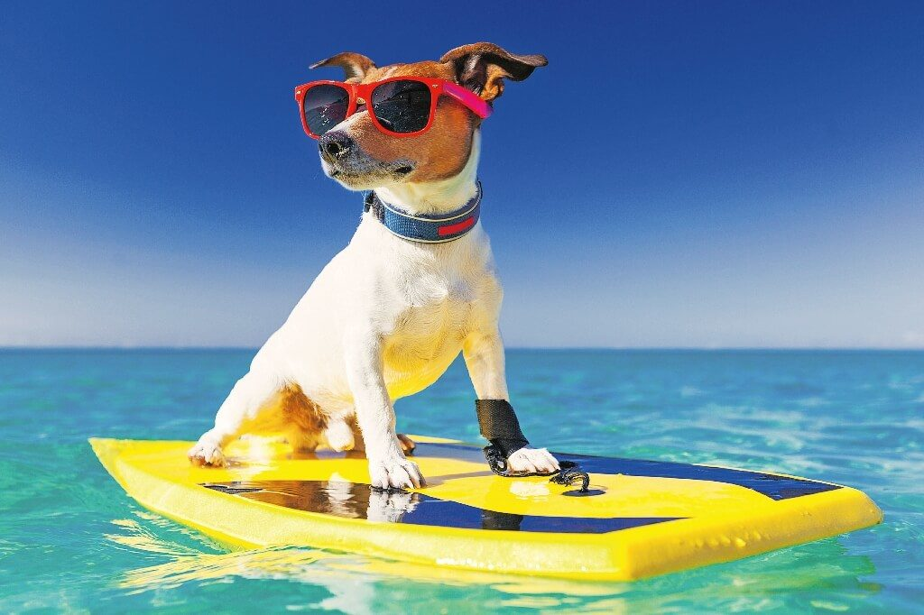
γιαλια

Slide 6

παπακι

Slide 7
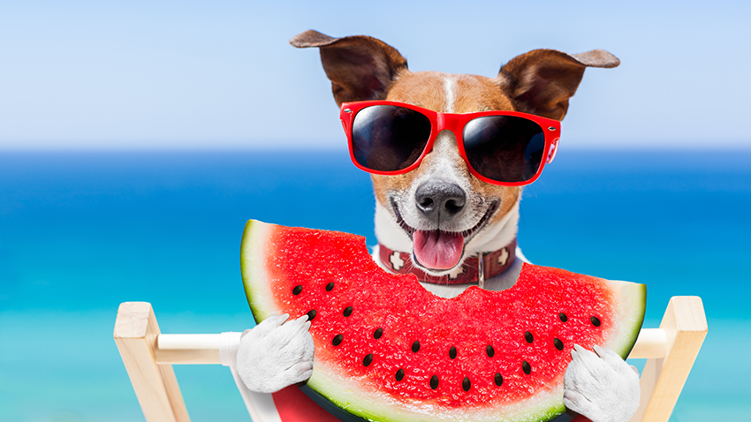
μαγκα

Slide 8

τουβλακια

Slide 9
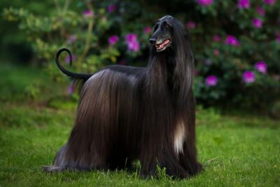
μαλιαρο

Slide 10
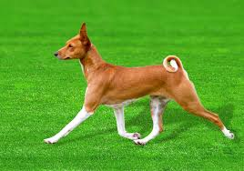
γριγορο

Slide 11
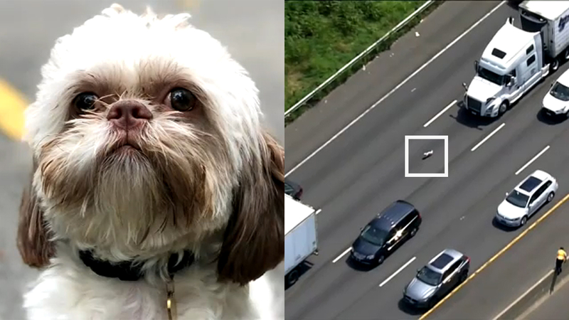
φορτιγο

Slide 12
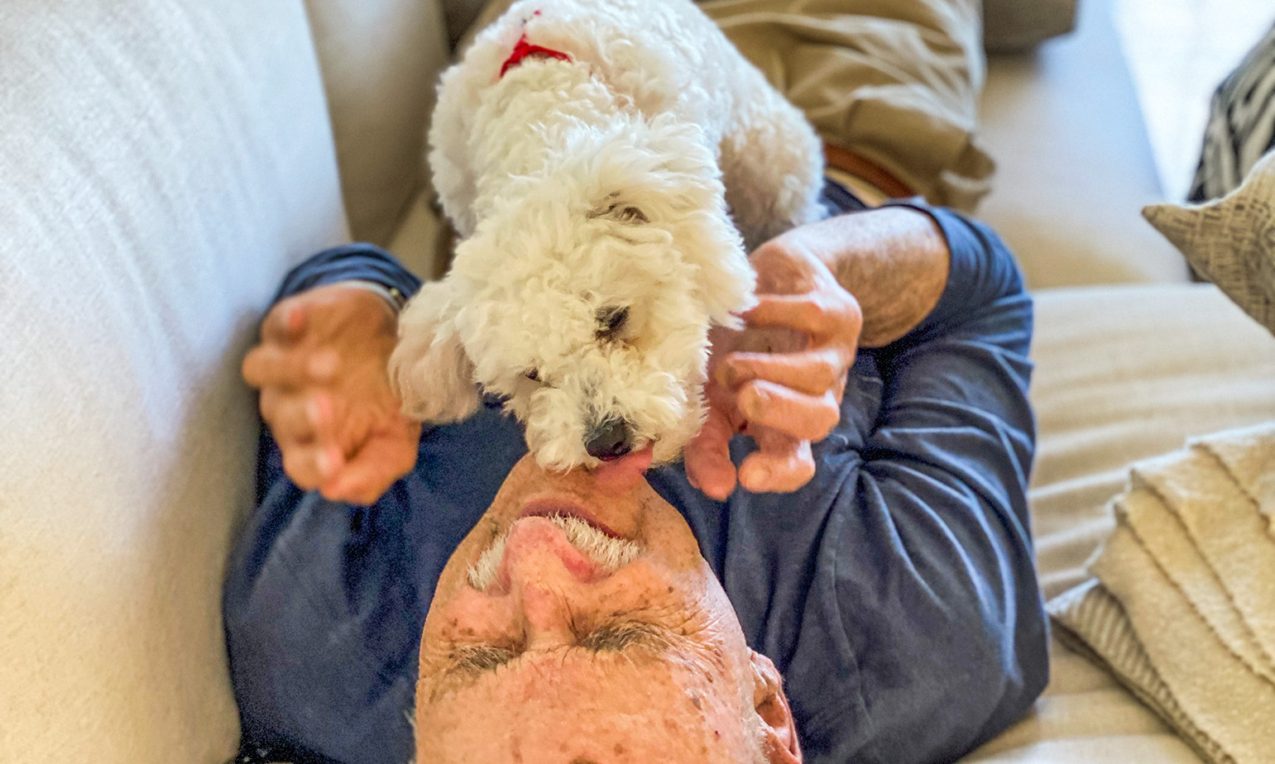
γερος

Slide 13
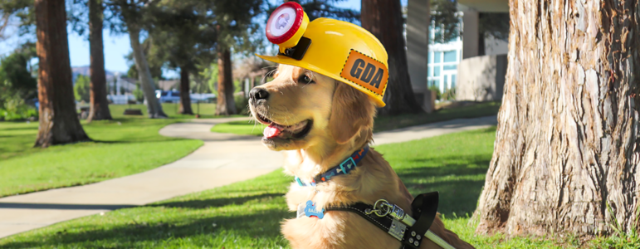
πιροζβεστις

Slide 14
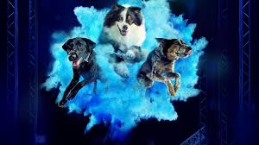
νερο

Slide 15
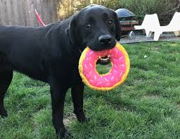
σαντουιτ

Slide 16
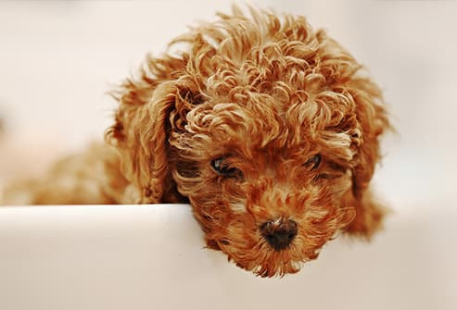
μαλιαρο

Slide 17
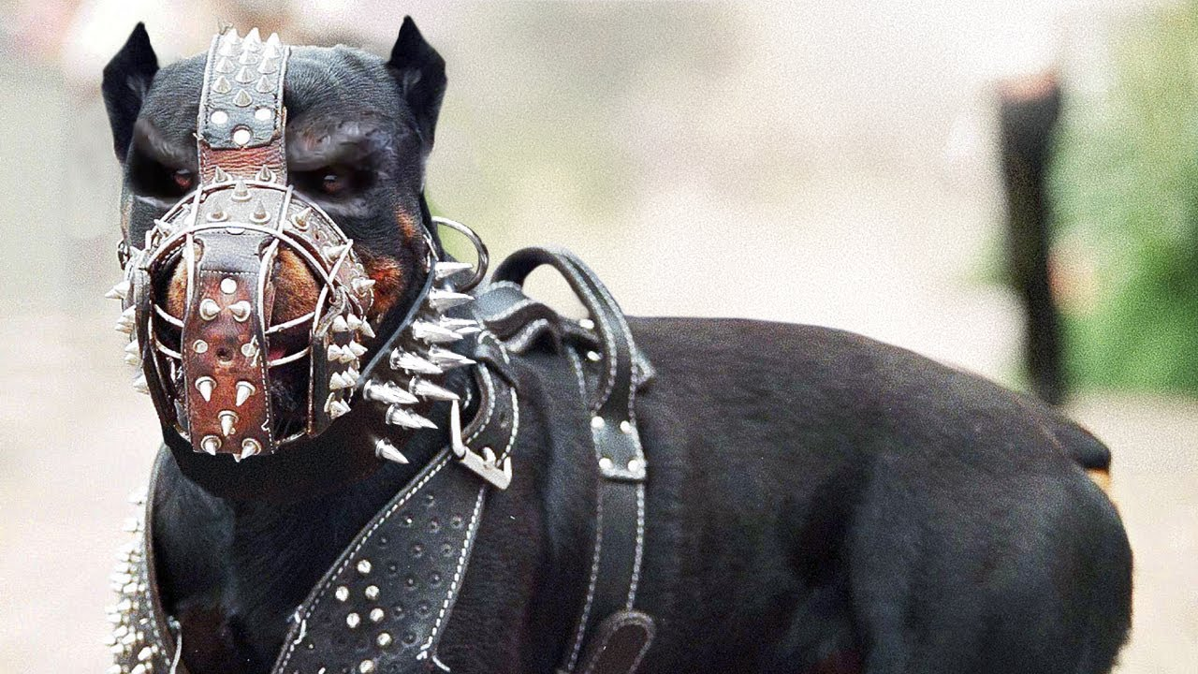
οπλισμενο

